Slide 1

Perfumaria Orquídea
Apresentação Final
Base de Dados
P6G1
Hugo Paiva de Almeida 93915 LEI
Pedro Bastos 93150 LEI

Slide 2


Introdução
O porquê?
Interesse Pessoal
‹#›

Slide 3



Funcionalidades
Compras e Serviços
Cliente
Funcionário
E outras...
‹#›

Slide 4

Demo
‹#›

Slide 5
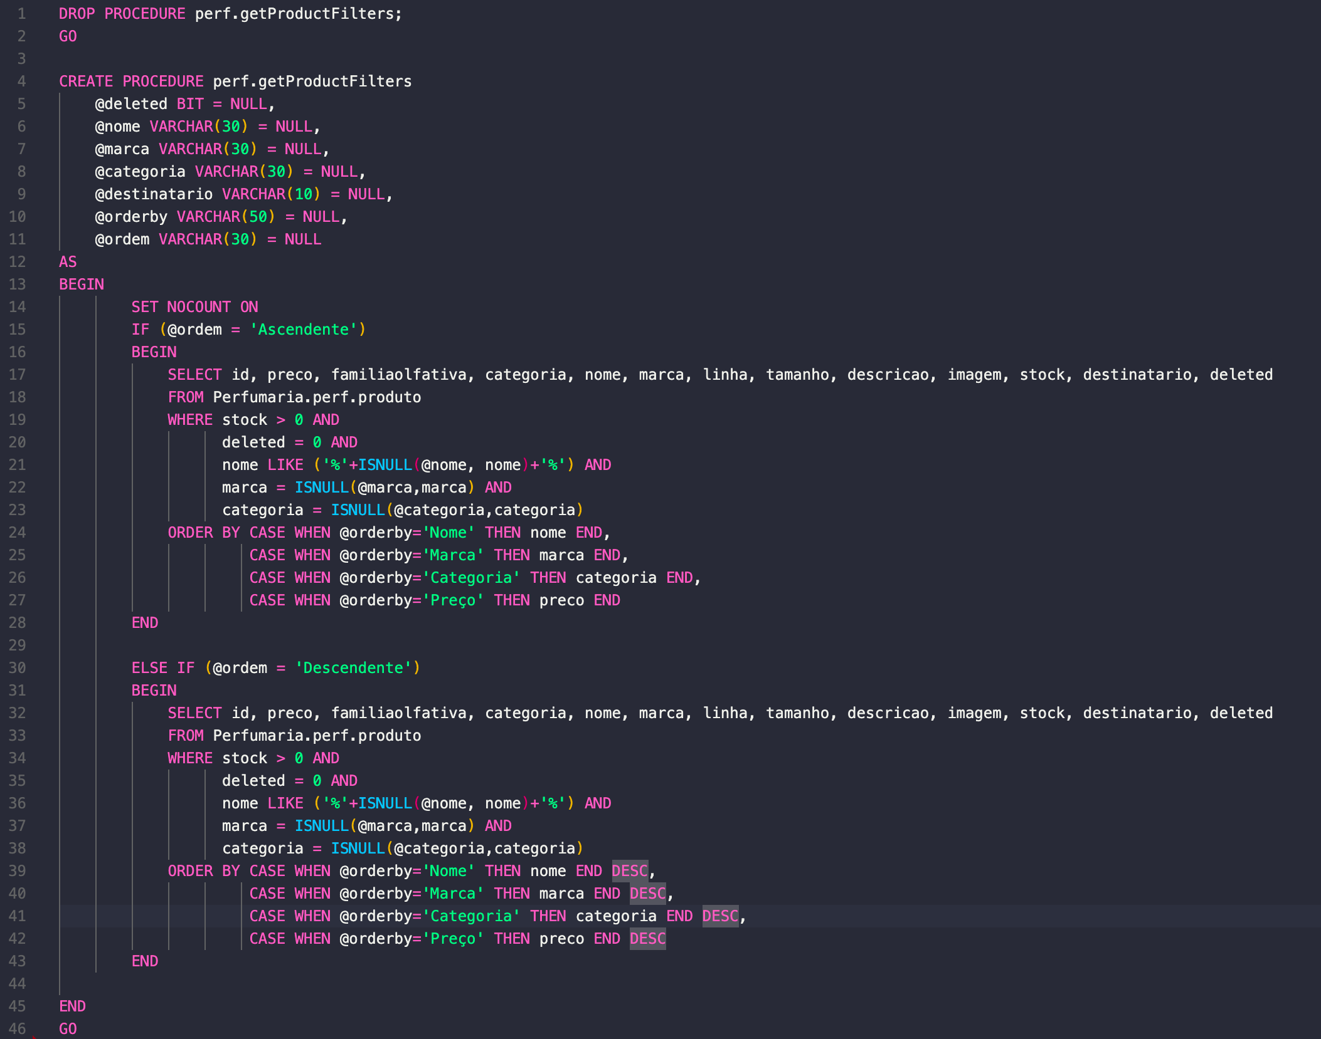
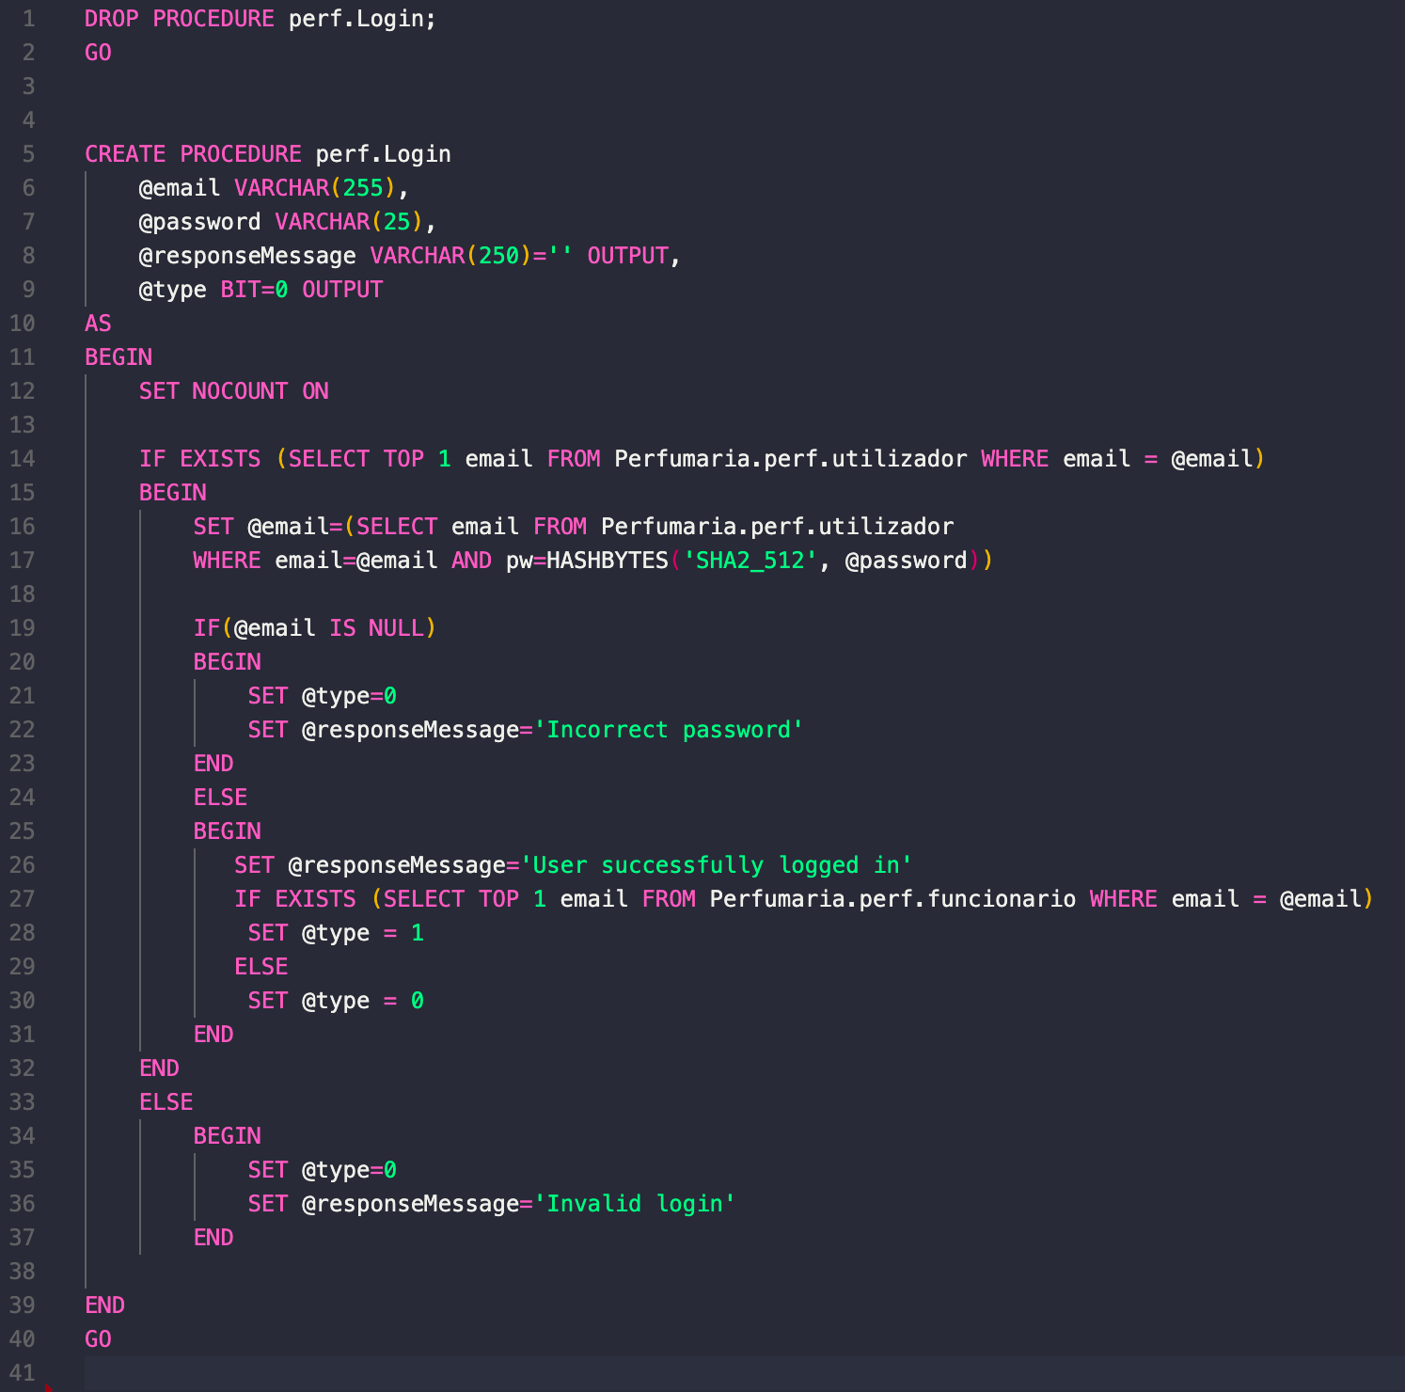
Stored Procedures
‹#›

Slide 6
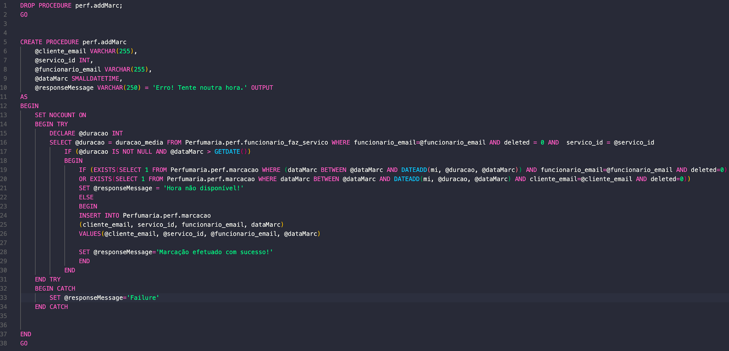
Stored Procedures
‹#›

Slide 7
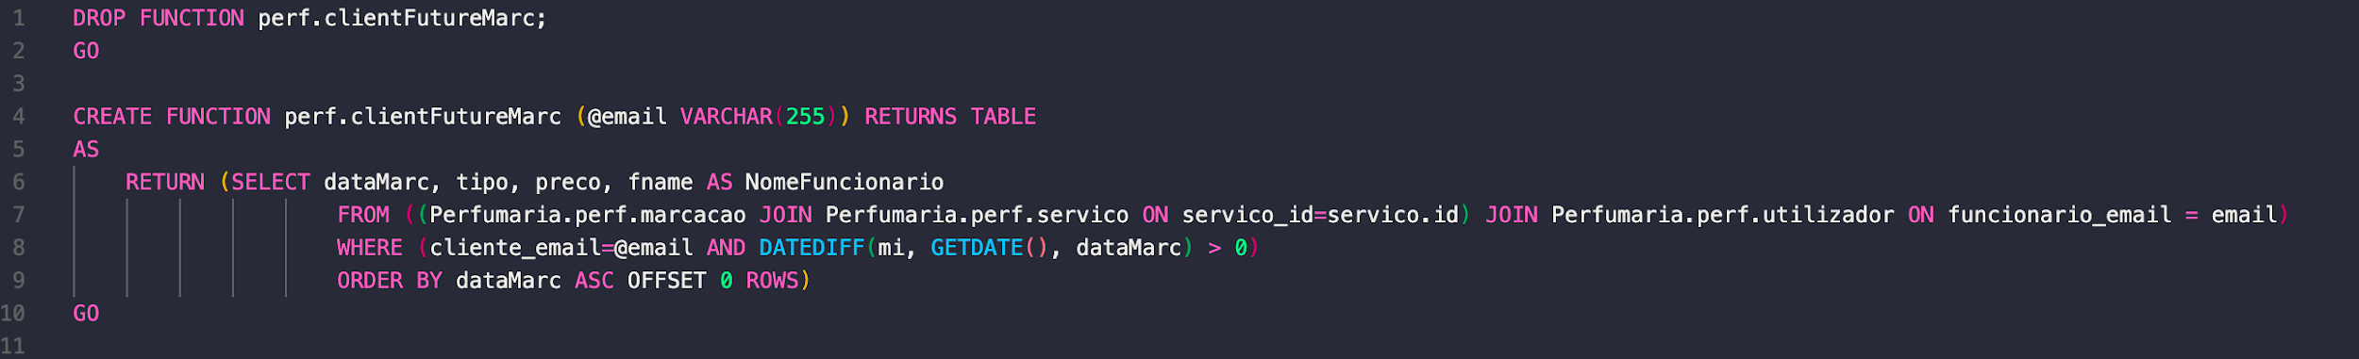
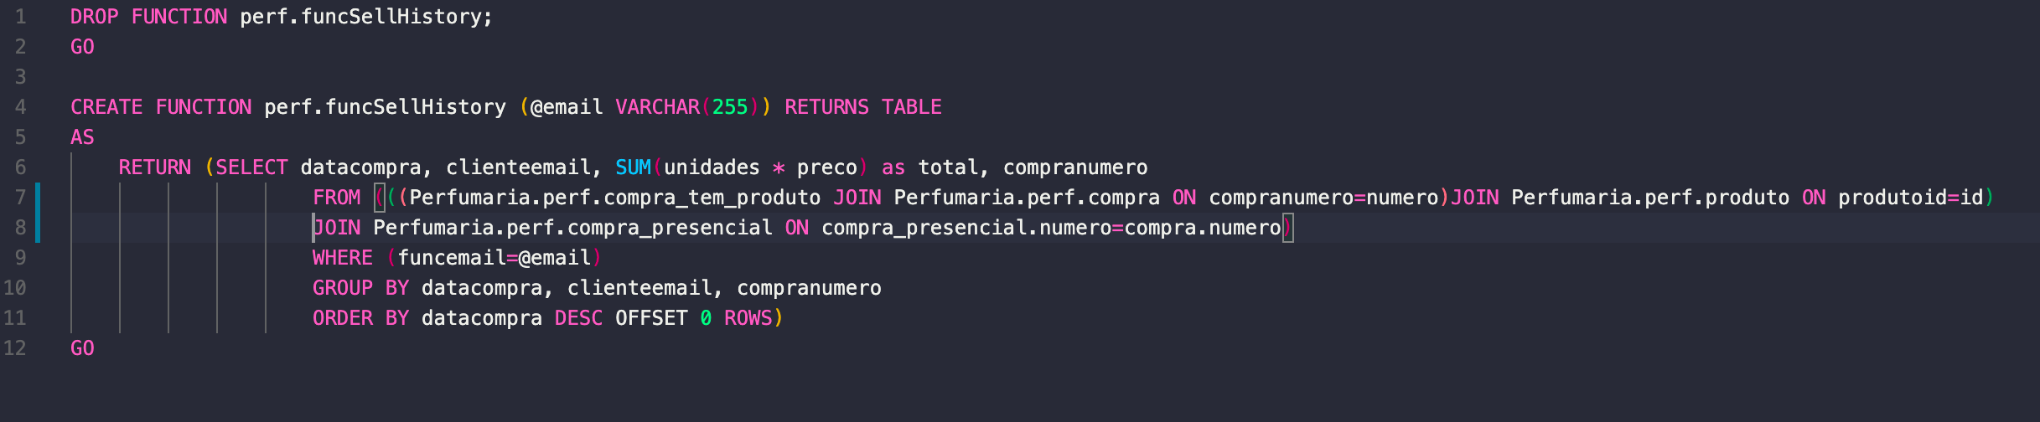
UDF
‹#›

Slide 8
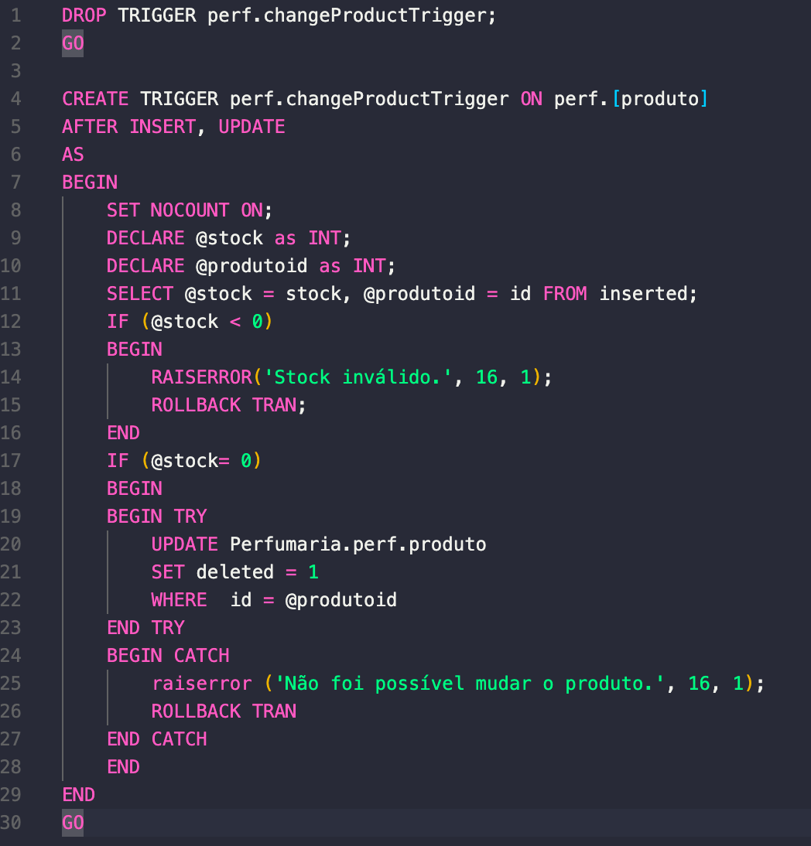
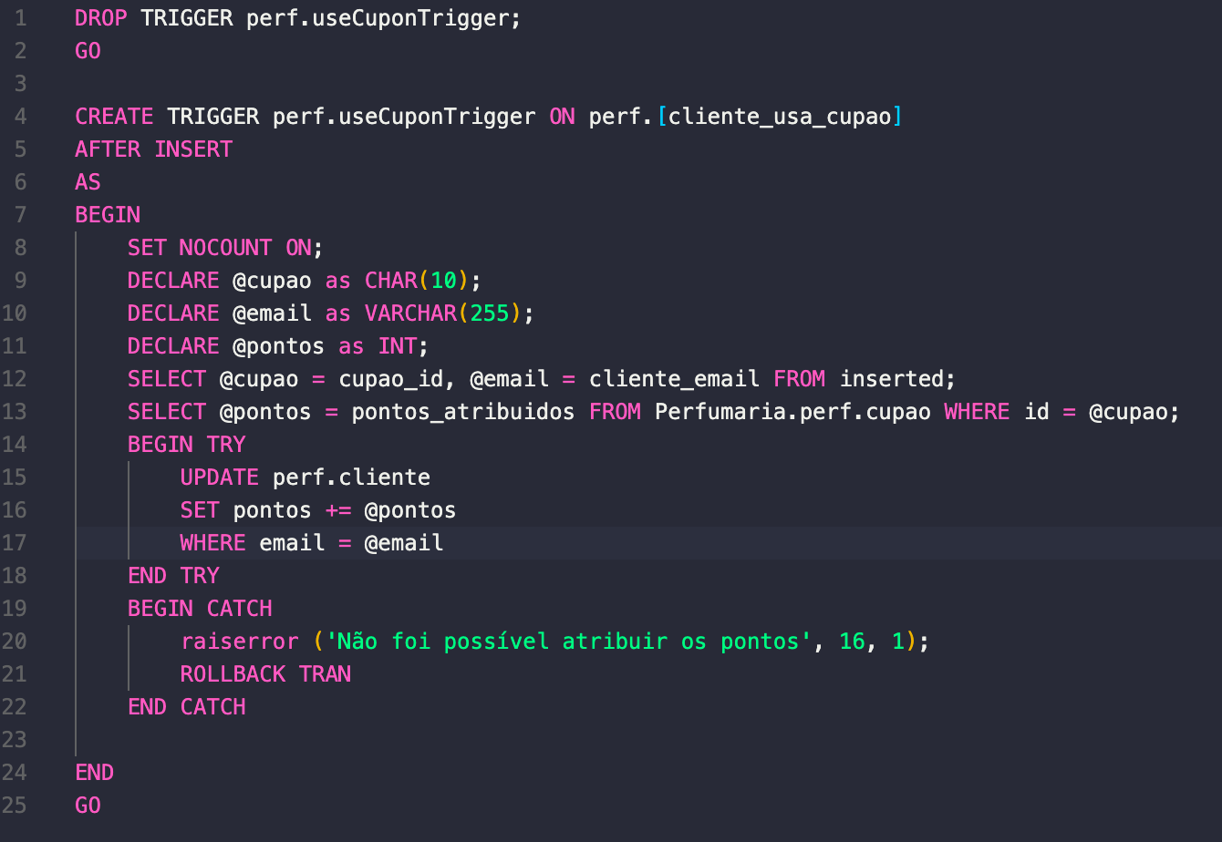
Triggers
‹#›

Slide 9
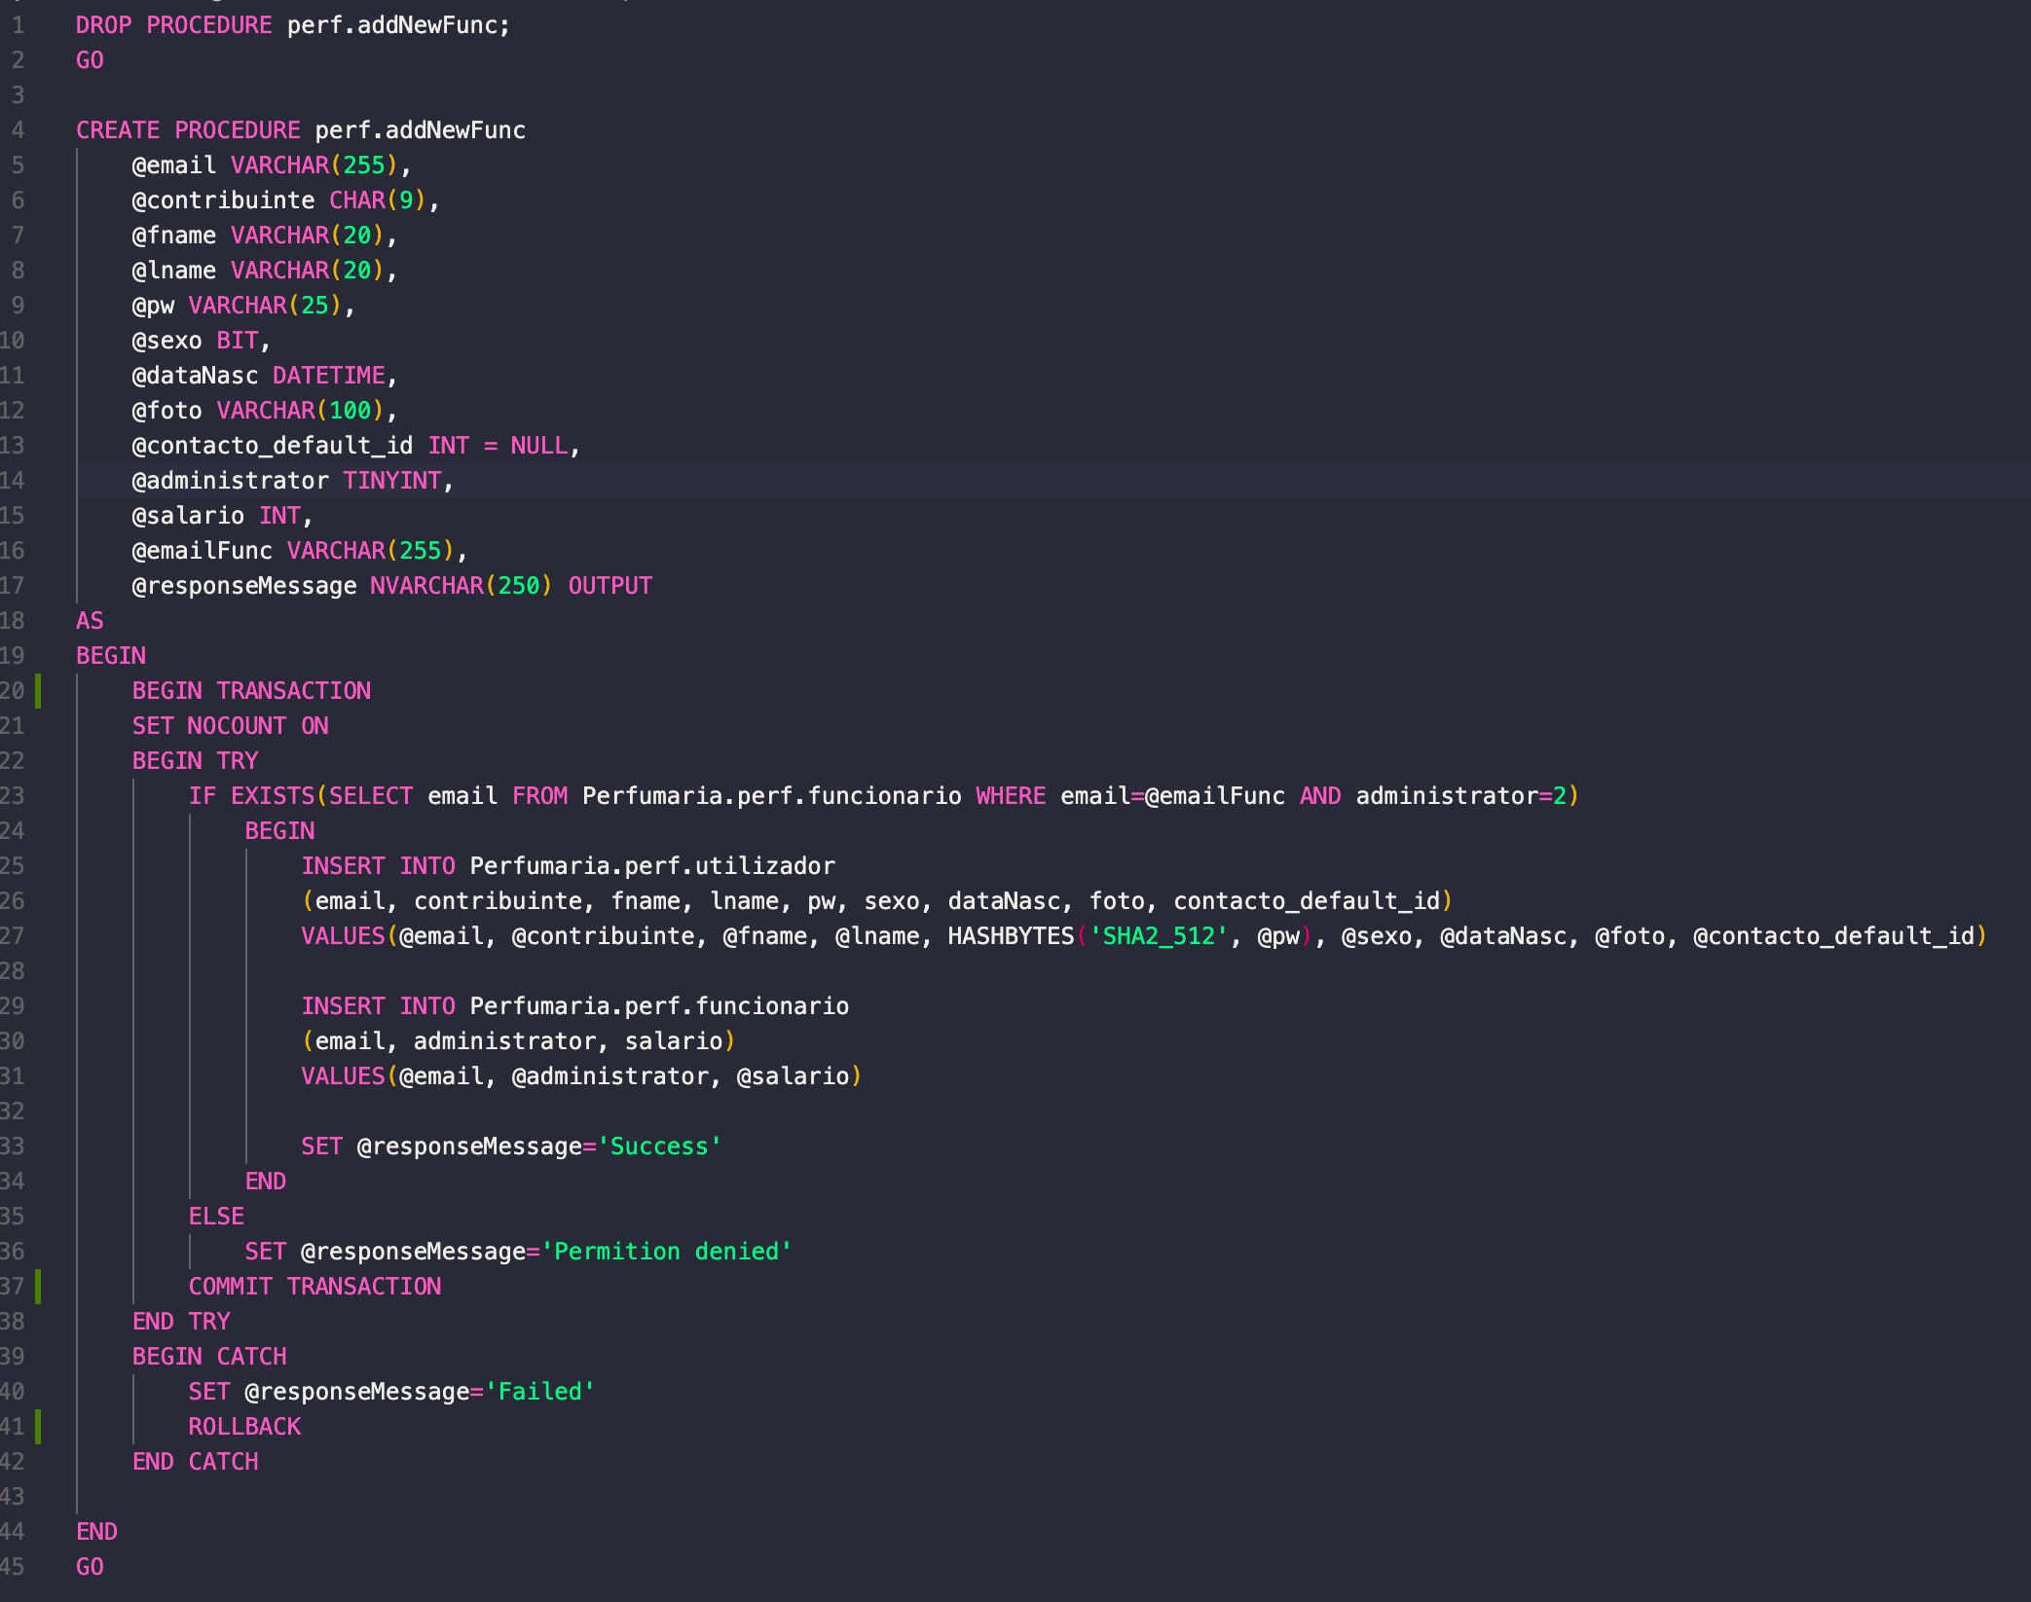
Transações
‹#›

Slide 10
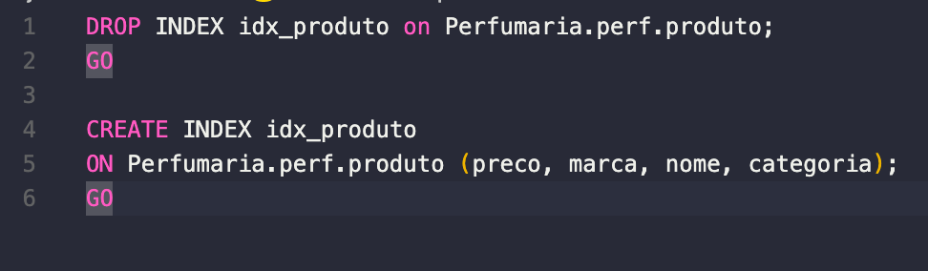
Índices
‹#›

